Slide 1
Что нужно знать чтобы стать PHP-разработчиком? Пошаговая инструкция

Slide 2
В программе:
Кто такой разработчик на РНР?
Возможности и преимущества PHP.
Востребованность и перспективы данной профессии.
Почему вам стоит заняться изучением РНР?
Пути вашего профессионального развития.
Как стать РНР разработчиком – пошаговая инструкция.

Slide 3
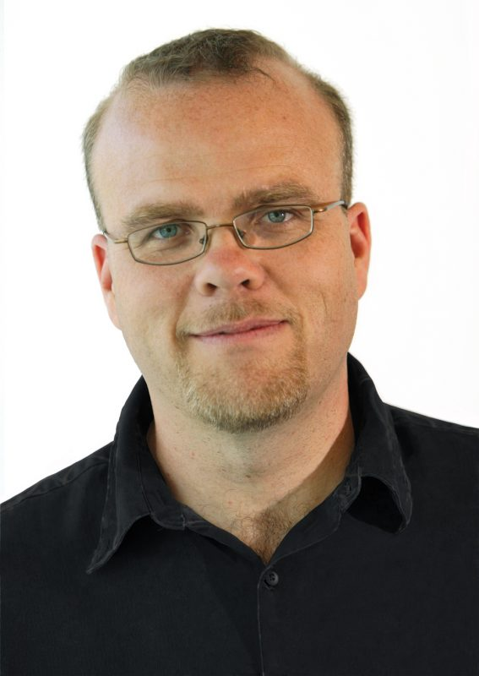
Кто и когда придумал этот PHP?
В 1994 году датский программист Расмус Лердорф для учёта посетителей своей страницы с резюме в Интернете, разработал новый язык программирования PHP.

Slide 4
Что вообще означает PHP?
Изначально, аббревиатура PHP расшифровывалась как Personal Home Page (Личная Домашняя Страница)
Но в последствии расшифровку изменили на PHP Hypertext Preprocessor — «препроцессор гипертекста», под гипертекстом естественно понимался язык разметки HTML.

Slide 5
Возможности

Slide 6



Создание веб-сайтов различного уровня сложности

Slide 7
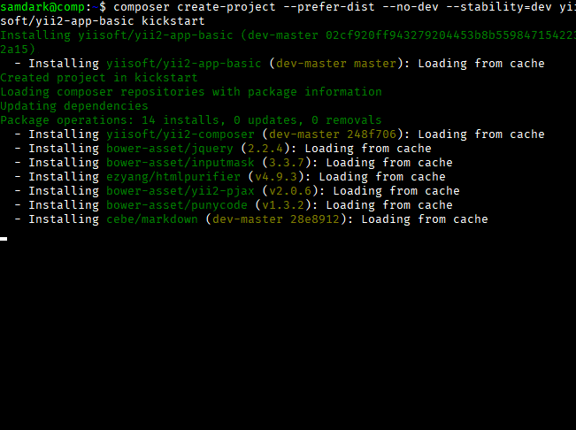
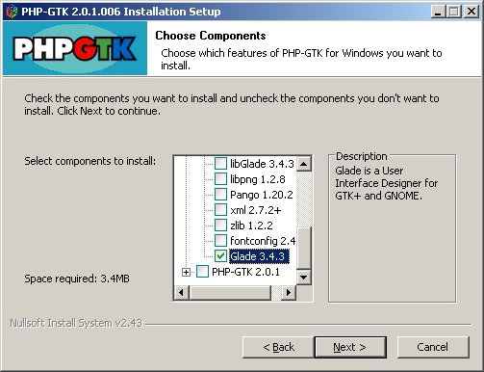
Создание приложений для командной строки, оконных приложений

Slide 8






Взаимодействовать с разными базами данных

Slide 9




Создавать веб-сайты на базе открытых и закрытых CMS

Slide 10




Создавать платформонезависимый код

Slide 11
Преимущества

Slide 12

Простой в изучении

Slide 13

Бесплатный

Slide 14

Открытый исходный код

Slide 15
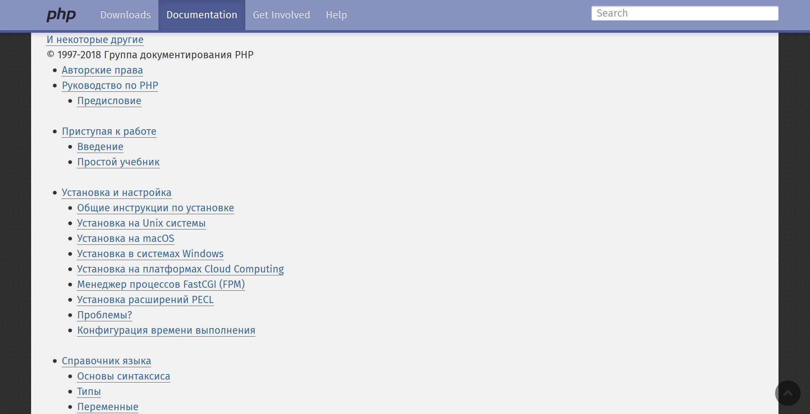
Хорошо документированный

Slide 16
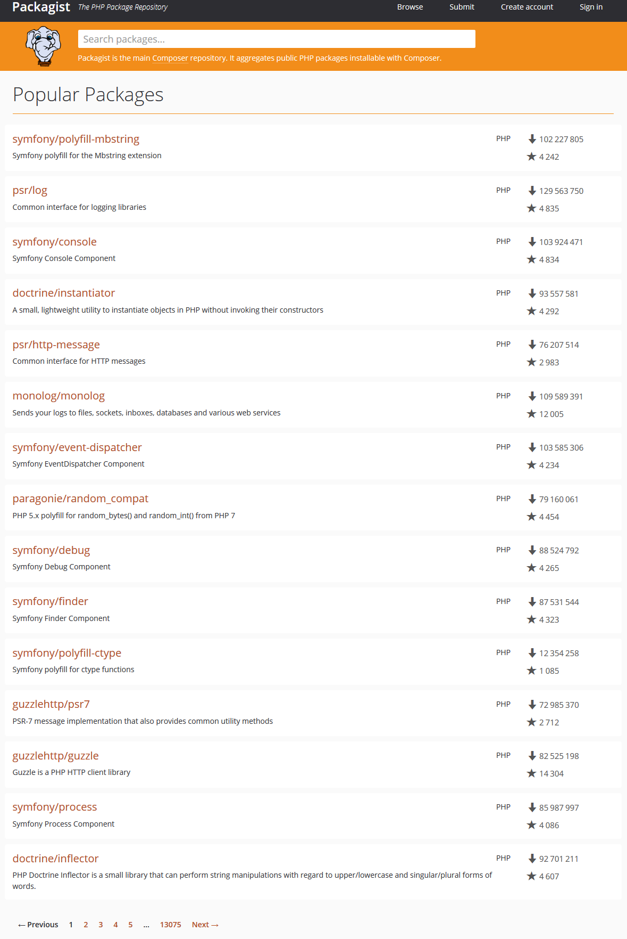
Огромное количество дополнительных библиотек

Slide 17
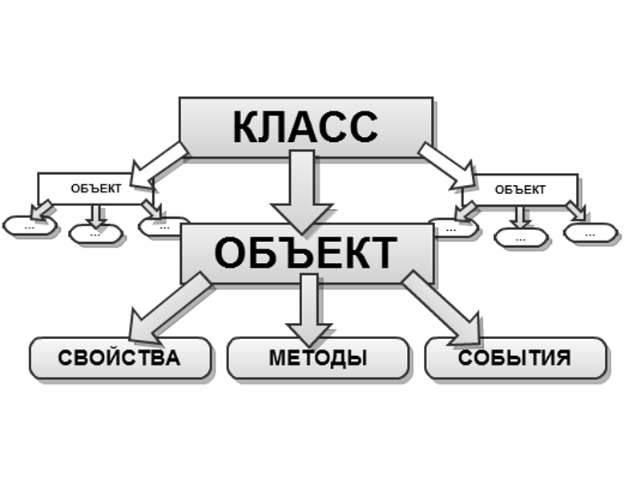
Поддерживает несколько парадигм программирования

Slide 18

Безопасный

Slide 19

Возможность расширения за счет своих библиотек на С

Slide 20




Много хостингов (в том числе бесплатных)

Slide 21

Постоянная потребность в специалистах
https://jobs.dou.ua/vacancies/?category=PHP

Slide 22
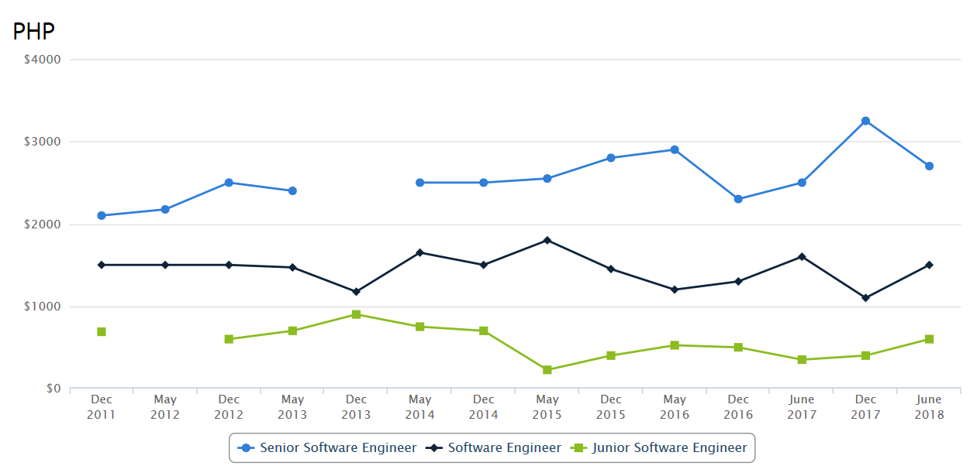
Высокие зарплаты
https://jobs.dou.ua/salaries/dynamics/Dnipro/

Slide 23


Slide 24
Спасибо за внимание

